Slide 1
исторически факултет Магистърски програми 2016/2017 г.

Slide 4
Българско средновековие: държава, общество, култура
Програмата запознава с:
факторите оформили българската държавност и общество в рамките на разглеждания седемвековен период (VII-XIVв.)
развитието на средновековната езическа и християнска култура по българските земи
сложните маневри на българската дипломация през Средновековието
Обучението е в рамките на три семестъра

Slide 5
Задължителните и избираемите дисциплини
дават възможност изучаването на Българското средновековие да се осъществи въз основа на такива важни научни области като история, филология, право, археология, изкуство, нумизматика, сфрагистика, историческа география
доразвиват уменията на студентите за самостоятелна и критична работа с изворовия материал, анализ и синтез на значимите исторически процеси в българското пространство на фона на балканската и европейската история; формират определени професионални практики за работа в книгохранилища, архиви, обществени и научни институции

Slide 6
Възраждане и памет
в рамките на три семестъра предлага на студентите обучение върху механизмите, средствата и начините, по които се е изграждала съвременната ни представа за Българското възраждане от XVIII и XIX в.
Акцентът е върху практическото усвояване на професионалната работа с домашното и чуждото ръкописно и печатно наследство от епохата; върху градежа на микро- и макровъзрожденското минало.

Slide 7
Програмата включва подготовка върху музейната практика и комуникация и върху изготвянето и реализацията на проекти за опазване на културното наследство.
Специално внимание се отделя на обучението за визуално компютърно представяне на епохата, което в бъдеще ще има решаваща роля за младите поколения.

Slide 8
Модерна България: държава и общество (кр. на ХІХ-нач. на ХХI в.)
Обучение в рамките на два семестъра на бакалаври, които са завършили специалностите "История", "Етнология", "Архивистика", "История и география", "Минало и съвремие на Югоизточна Европа", "История и философия".
Обучение в рамките също на два семестъра на бакалаври от други специалности, които трябва да слушат допълнително лекции по общите двусеместриални курсове по Нова българска история и Съвременна българска история, преподавани в бакалавърските програми на ИФ.

Slide 9
Християнство и ислям на Балканите
Обучението се осъществява в рамките на два семестъра
Бъдещите магистри ще получат добра подготовка по историята на обществото, религиите и религиозните общности, характерни за нашия ареал, както и по етническите и националните отношения и по-сложните социални и културни процеси на Балканите в миналото и днес.

Slide 10
Магистърската програма има за цел:
да доразвие уменията на студентите за самостоятелна и критична работа с изворовия материал, за анализ и синтез на значимите исторически процеси, протичащи на Балканите и в частност в българското пространство
да даде възможност за изучаването и дискутирането на специфичните условия и динамиката на обществените и социални процеси в контекста на мултиконфесионалната среда на Балканите.

Slide 11
Европейски Югоизток
Срок на обучение: 2 семестъра
Форма на обучение: редовна и задочна
Изпит: събеседване

Slide 12
Цели на обучението
разширяване на знанията в областта на теорията и историята на национализма, на международните отношения на Балканите, на специфичните особености на развитието на балканските народи
по-задълбочени познания по корените на етническите конфликти, които раздират Централна и Югоизточна Европа, ще получат възможност да правят сами теренни проучвания в области с потенциално етническо или конфесионално напрежение.

Slide 13
Европейски Югоизток (международната магистърска програма)
Срок на обучение: 4 семестъра
Форма на обучение: редовна
Изпит: събеседване

Slide 14
Цели на обучението
Международната магистърска програма Европейски Югоизток е съвместна академична Joint Degree инициатива на осем европейски университета (Университета в Грац, Университета в Регенсбург, Университета Клуж-Напока, Македонския университет в Солун, Загребския университет, Университета в Нови Сад, Университета в Любляна и Софийския университет „Св. Климент Охридски“)
Целта на така създадения университетски консорциум е да се популяризира проучването на Югоизточна Европа, като се даде възможност на студентите да следват един семестър в някои от университетите партньори.

Slide 15
Дипломация и разузнаване на Балканите
Срок на обучение: 3 семестъра
Форма на обучение: редовна
Изпит: събеседване

Slide 16
Цели, характеристики и особености
Дипломация и разузнаване“ е интердисциплинарна магистърска програма, която цели да запознае студентите с взаимовръзката между дипломация и разузнаване като феномен от историята на България и на Балканите през ХVIII-XX в
Тя доразвива концепцията на популярните напоследък в САЩ и Великобритания университетски програми „Intelligence Studies“, като слага допълнителен акцент върху регионалната и националната история, пречупена през призмата на дипломацията и международните отношения.
Освен посочените академични модули в МП „Дипломация и разузнаване“ е предвидено и организирането на специален „Ситуативен семинар“, който ще позволи на студентите да придобият умения за геополитически и геостратегически анализ. В ”Ситуативния семинар” ще бъдат канени като модератори известни експерти от различни анализационни центрове у нас и в чужбина.

Slide 17
КРИЗИ, КОНФЛИКТИ И ДИПЛОМАЦИЯ В СВЕТОВНАТА ПОЛИТИКА, ХVІІІ – ХХІ В.
Програмата запознава с:
водещите тенденции в дипломацията и актуалните кризи в международните отношения
теорията и практиката на отношенията между народите и държавите
историята и настоящето на световната и българската външна политика
Историк-международник в три семестъра

Slide 18
Изучават се проблемите на
раждането на модерната дипломация
големите военни конфликти
моделите на европейска интеграция
глобализацията
преходите към демокрация
разрастването на световния тероризъм и борбата с него
външната политика на световните сили
региони като Балканите, Кавказ и Латинска Америка

Slide 19
История на Евразия, Русия и Източна Европа
Предлага на студентите възможност да се запознаят с:
с миналото и настоящето на широкото евразийско пространство
с изпълнената с величие и падение история на Русия, най-обширната държава в света
със сложната съдба на народите и държавите от Източна Европа

Slide 20
Завършилите програмата стават специалисти по:
Историята, идеите, културата, обществото, външната политика, революциите в Русия, Съветския съюз и Руската федерация
Развитието на постсъветското пространство в Европа и Азия
Източна Европа като специфичен европейски регион

Slide 21
История и съвременно развитие на страните от Източна Азия – Япония, Китай, Корея
Предлага запознаване с:
Историята
Културата и езика
Политиката
Икономиката
на Япония, Китай и двете Кореи -
най-важните държави в Източна Азия, от чието развитие все повече зависи светът

Slide 22
Магистърската програма е съвместна между Историческия факултет и Факултета по класически и нови филологии
За три семестъра програмата подготвя специалисти по история, икономика, дипломация, политология, познавачи на институциите на Източна Азия, способни да анализират международните отношения в района на Азия
В програмата преподават най-добрите български специалисти по историята и културата на най-големия и многолюден континент

Slide 23
Американистика и трансатлантически отношения съвместна магистърска програма на ИФ и ФКНФ
Представя културата, икономиката, политиката, дипломацията, социалното развитие, взаимоотношенията между Стария свят (европа) и новия свят(двете америки)
Запознава студентите с процесите на глобализация и проблемите пред западната цивилизация
Дава интердисциплинарни знания и умения
Изисквания за кандидатстване: бакалавърска степен в хуманитарни специалности-история,археология,етнология,архивистика, регионални изследвания,западни и славянски филологии,международни отношения, политология,европеистика

Slide 24
най-важното за програмата:
за обучение срещу заплащане кандидатите се класират по документи.
КЪДЕ МОЖЕ ДА СЕ РЕАЛИЗИРАТЕ?
КАКВО ЩЕ УЧИТЕ?
3 семестъра с разнообразни курсове за обществата, културата, политиката и историята на двете Америки
Задължителни и избираеми предмети в два модула – исторически и филологически
Възможност за Еразъм мобилност
Стажове и летни училища
Експерти в различни институции в сферата на дипломацията, бизнеса и международните отношения ;
Преподаватели в учебни заведение;
Изследователи;
Маркетинг, медии, бизнес и културни връзки с регионалална . насоченост
Експерти в НПО

Slide 25
Историко-етнически модели на националната сигурност

Slide 26
Основни характеристики
Магистърската програма Историко-етнически модели на националната сигурност е насочена към кандидати, които проявяват интерес към националната политика за „включващо“ образование в междуетническа среда.
Съдържанието на програмата съответства на нейните цели и дава възможност студентите да придобият научно-теоретична и специализирана подготовка по етносоциални технологии.
Магистърската програма подготвя специалисти, които могат да се реализират като: експерти по етносоциални технологии и практики в държавни институции на общинско, регионално и национално равнище; специалисти от неправителствени организации: служители в системата на МВР, МО, МК, МТСП, МЗ, НСЕДВ, ДАЗД и други държавни ведомства; журналисти в специализирани печатни и електронни медии и т.н.

Slide 27
Образованието по история в средното училище
Срок на обучение: 3 семестъра (специалисти); 5 семестъра (неспециалисти, Модул А)
Форма на обучение: редовна и задочна

Slide 28
Модул А и Модул Б
Модул А – за придобиване на учителска правоспособност, в съответствие с Наредбата за придобиване на професионална квалификация „учител“ по история. В хода на обучението студентите придобиват специфични знания и умения, необходими за работа с подрастващите и съобразени с новите педагогически и частнодидактически изисквания на обучението по история и гражданско образование. Прилагат се интерактивни и други подходи в обучението, съобразени със съвременните педагогически теории. Програмата има интердисциплинарен характер.
Модул Б надгражда знанията на студентите, които вече имат учителска правоспособност в областта на Гражданското образование. Включени са дисциплини свързани с теорията и практиката чрез обучението по история.

Slide 29
МАГИСТЪРСКА ПРОГРАМА ПО АРХЕОМЕТРИЯ
Студентите в магистърската програма по Археометрия получават специализирана и профилирана подготовка в областта на археологията и естествените науки, свързани с:
- модерните методи за датиране, количествен и качествен анализ на археологически артефакти;
- методите на полева и лабораторна консервация на движими и недвижими археологически паметници;
- специфични естествено-научни методи за полево и дистанционно изследване и документиране на природната среда и археологическите комплекси.
Теоретическите и практически познания и опит им дават възможност да се реализират професионално в музеи, научни и културни институти, висши училища, в сферата на проучването и опазването на културното наследство, както и в неправителствения сектор.

Slide 30
МАГИСТЪРСКА ПРОГРАМА ПО АРХЕОЛОГИЯ
Магистърската програма по Археология е насочена към специализираната и профилирана подготовка на студенти в областта на праисторията, класическата, тракийската и средновековна археология. Те получават задълбочени теоретически и практически познания и опит в областта на проучването и опазването на археологическото наследство на България, които им дават възможност да се реализират професионално в музеи, научни и културни институции, висши училища, в сферата на културния туризъм, както и в неправителствения сектор.

Slide 31
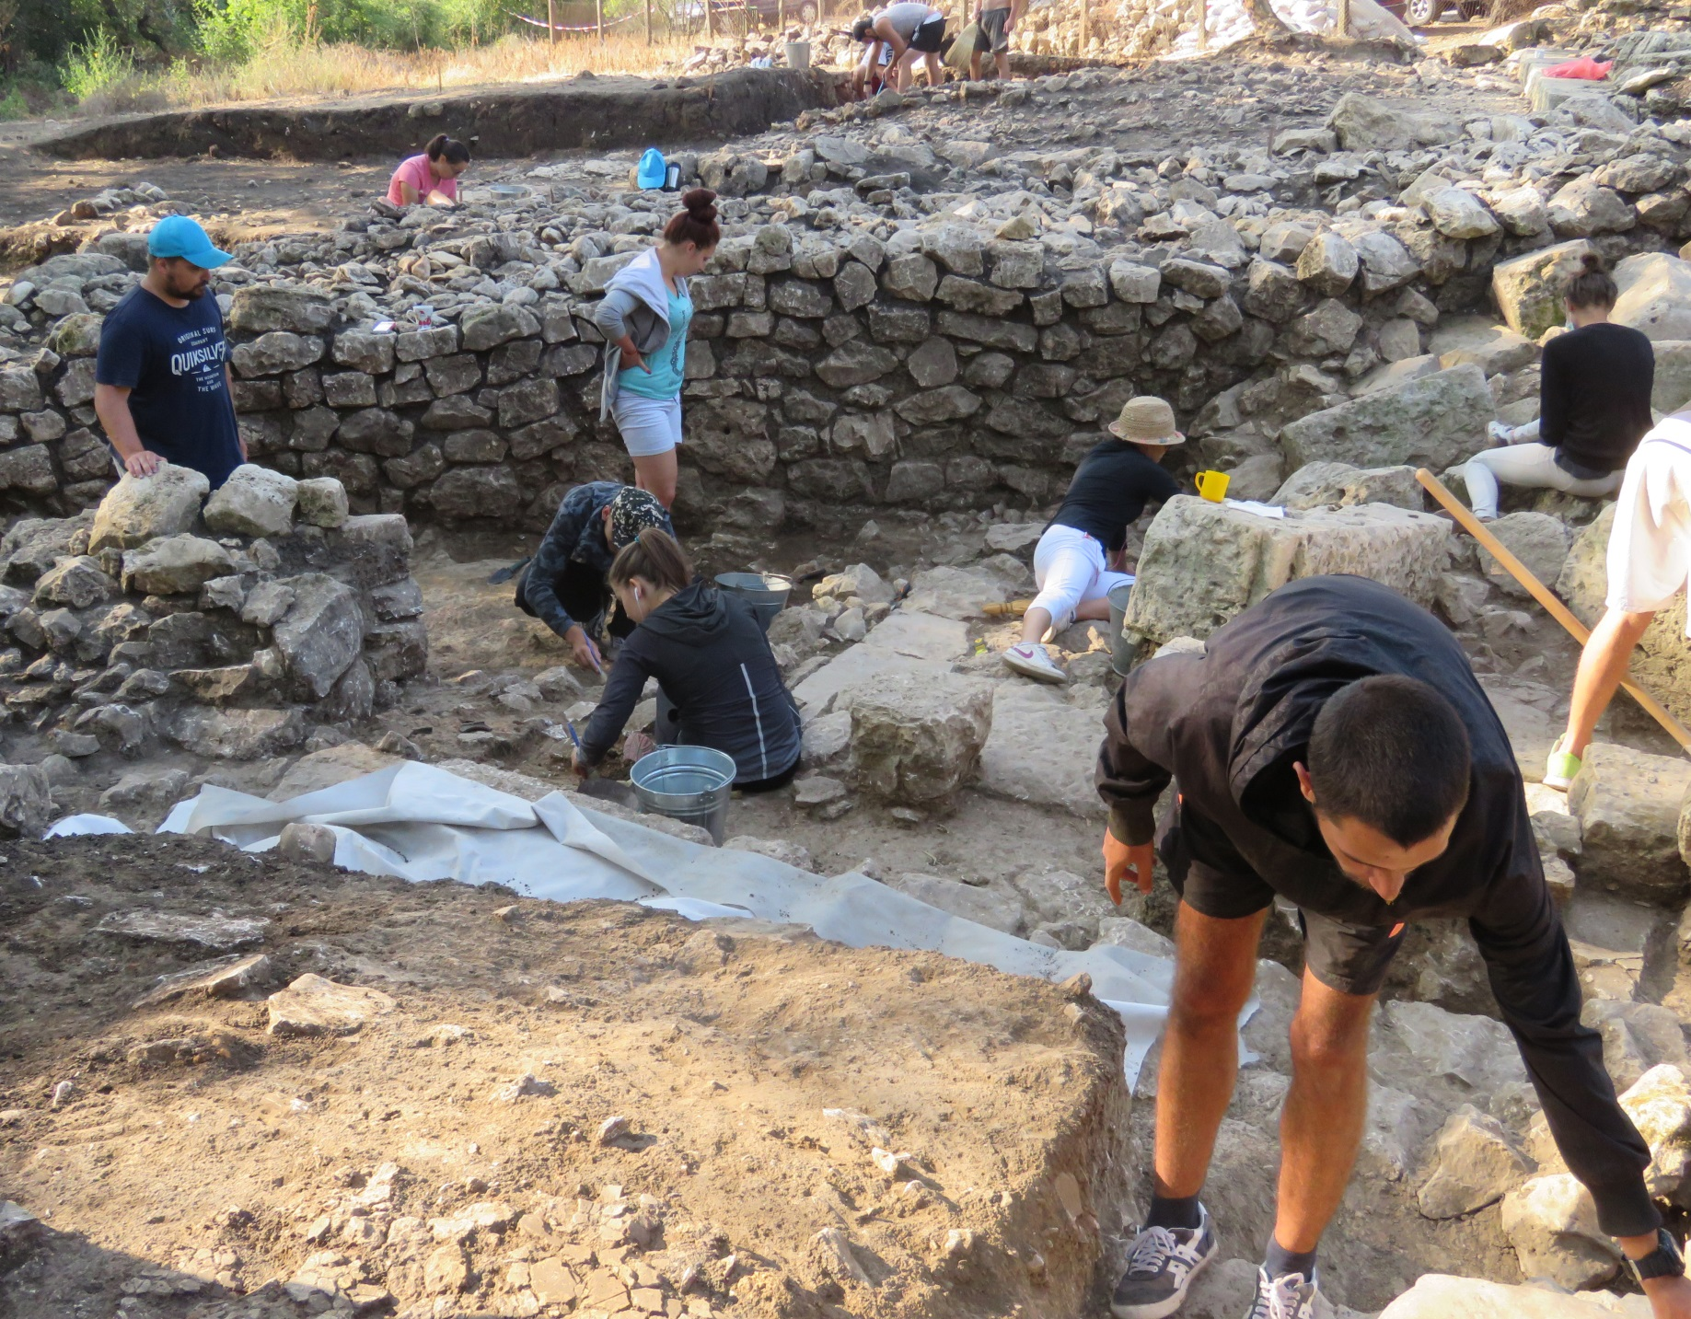

Slide 32
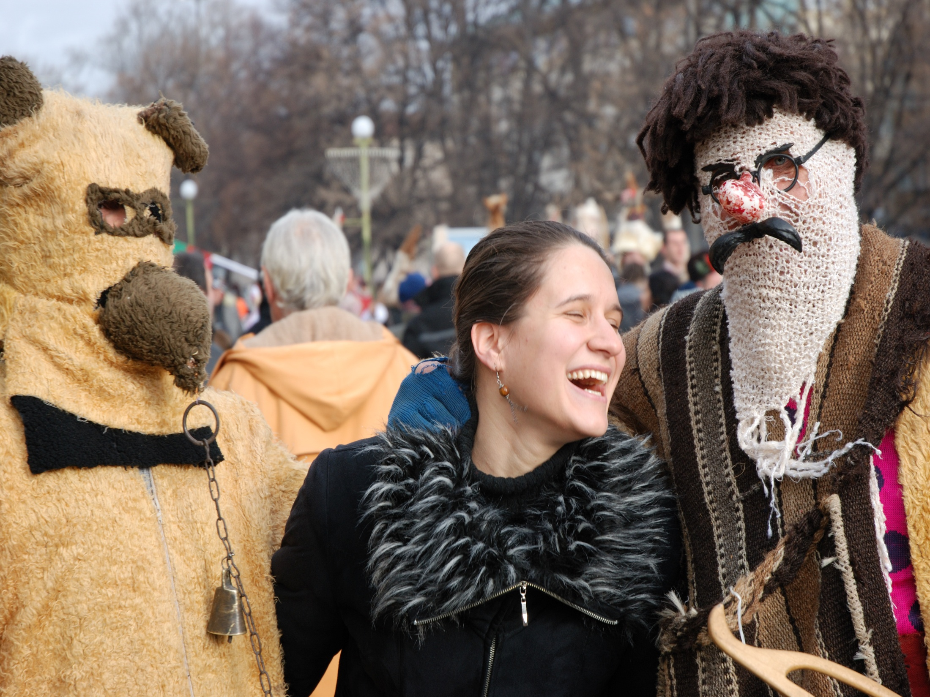
МП “ЕТНОЛОГИЯ И КУЛТУРНА АНТРОПОЛОГИЯ”
Избери тази програма, която ти дава възможност:
Да се запознаеш с тайната на човешкия произход;
Да усетиш древността и величието на българската култура, магията на нейните ритуали и празници;
Да опознаеш и изследваш други народи, култури;
Да откриеш вековните връзки на човека с природата;
Да узнаеш тайната на различни религии по света;
Да осмислиш ролята на мъжа и жената в обществото, и разбереш кой как го управлява;
Да откриеш как се създава националния характер;
Да създаваш филми за селища и хора, техните минали и настоящи традиции.

Slide 33
КАНДИДАТСТВАНЕ, ДИПЛОМИРАНЕ, РАБОТА
- Прием на бакалаври от хуманитарни и други дисциплини, при редовно обучение от 2 и 3 семестъра.
- Практическо обучение в специалността на терен.
- Усвояване на работа с проекти.
- Дипломиране след защита на дипломна теза.
- Придобиване на званието “Магистър – Етнолог”.
- Възможности за работа в: университети, изследователски центрове и институти, държавни и общински институции, неправителствени организации, средни училища, държавни и частни социални организации.

Slide 34
Магистърска програма Документални и архивни ресурси
1. Подготвя специалисти в сферата на документалния и архивен мениджмънт в мрежовото общество, компетентни да решават въпросите по формирането на публичните документални и архивни ресурси;
2. Повишава квалификацията на завършилите ОКС бакалавър на специалност Архивистика и документалистика в Историческия факултет на Софийски университет „Св. Климент Охридски“, на студенти от други специалности и университети, както и на служители, работещи в явни и секретни деловодства/регистратури и архиви;
3. Допълва и надгражда получените знания в ОКС бакалавър на специалност Архивистика и документалистика чрез специализирани лекционни курсове и практикуми с оглед утвърдените стратегии на международно, общностно и национално равнище за развитие на архивно-информационния сектор;
4. Запознава студентите с най-новите информационни технологии за защита на документната информация.

Slide 35
Модули на магистърската програма
Модул І – Документален и архивен мениджмънт: подготвя специалисти по документационно и архивно осигуряване на съвременното управление и социални дейности. Магистратурата предлага програми относно системно формиране, ефективно управление, обработка, съхраняване и използване на документалния и архивен ресурс (електронен и традиционен) в съвременната информационна среда.
Модул ІІ – Защита на документални и архивни ресурси: подготвя специалисти по управление на документни системи в електронна среда и на хартиен носител, както и по архивиране и защита на електронни и традиционни (на хартиен носител) документи.

Slide 36
Професионална реализация
Завършилите магистърската програма придобиват професионална квалификация магистър по архивистика и документалистика и успешно се реализират в:
1. Деловодства/регистратури в публичния сектор;
2. Национални, местни и частни архиви;
3. Банкови документни центрове и архиви;
4. Сферата на управление и социални дейности;
5. Музеи и библиотеки;
6. Държавната администрация на предвидените от Закона за защита на класифицираната информация и Закона за Националния архивен фонд длъжности – деловодител и архивист;
От 2009 г. професията архивист е регулирана професия в Република България
7. Сферата на бизнеса.

Slide 37
Културен туризъм (с ГГФ)
Срок на обучение: 4 семестъра
Форма на обучение: задочна
Обучението се осъществява съвместно от Геолого-географския и Историческия факултет на Софийския университет „Св. Климент Охридски“.
Целта на обучението за придобиване на магистърска образователно-квалификационна степен по културен туризъм е да създаде профилирани специалисти за анализ, организация и управление на културното наследство и културния туризъм.

Slide 38
Mузеология
Срок на обучение: 3 семестъра
Форма на обучение: редовна/задочна
Насоченост, образователни цели: Магистърската програма „Музеология” има подчертано професионален характер – подготовка на висококвалифицирани кадри за нуждите на музеите и музейните комплекси в страната.

Slide 39
Обучение и Професионални компетенции
Учебният план включва дисциплини с теоретичен, методологичен и практически характер в сферата на музейното дело. Под формата на специализиращи модули в плана са включени дисциплини, надграждащи и задълбочаващи познанията на студентите в областта на историята, археологията и етнологията. Част от дисциплините имат практическа насоченост и наред с предвидените учебни практики са съобразени с актуалните нужди на музейното дело.
Завършилите магистърската програма придобиват не само познания и умения за изследователска и научна дейност, а и подготовка за справяне с различни дейности от организационен, административен, мениджърски характер в сферата на музейното дело и управлението на културното наследство.

Slide 40
Стопанска и социална история
Срок на обучение: 3 семестъра
Форма на обучение: редовна, задочна

Slide 41
Характеристики и цели
Магистърската програма „Стопанска и социална история“ е интердисциплинарна по своя характер и е насочена към придобиване на специализирани знания върху специфични и важни проблеми от областта на историята и икономиката в национален, регионален и глобален мащаб. Чрез програмата се осъществява основен принцип, залегнал в съвременните тенденции за осъществяване на междуфакултетно и междууниверситетско сътрудничество. В програмата са привлечени специалисти от: Исторически и Стопански факултет на СУ „Св. Кл. Охридски“ и УНСС.
Целта е да се подготвят специалисти със сериозни научни, аналитични и практически умения в областта на стопанска и социална история в периода на новото и най-новото време.

